Slide 1



2020-2학기
고급웹프로그래밍 기말 프로젝트
: Dadam을 담다 : 한국기술교육대학교 다담창의센터 가공의뢰 프로그램
2016136048 박효경

Slide 2

INTRO
CONCEPT
DEMONSTRATE
EFFECT
다담창의센터에서의 근무
현재 한국기술교육대학교 담헌실학관에 위치한, 다담 창의 센터에서 근로장학생으로 근무를 하고 있습니다.
다담창의센터는 우리 학교의 교육 이념에 따라, 현장 중심 교육 및 공학분야 제조와 관련된 다양한 활동을 할 수 있는 환경과 자기주도형 교육실습 및 다양한 프로그램을 제공하고 있습니다. 학교 구성원이라면 누구나 이용 가능한 센터로써, 주로 학생들의 개인 프로젝트나 공학설계/졸업설계, 전공 수업 등을 위해 방문합니다.
학생들은 개인이 하기 힘든 가공을 다담창의센터에 의뢰를 맡기고, 다담창의센터는 의뢰에 따라 가공해주는 방식으로 운영하고 있습니다. 가공 의뢰를 맡기기 위해 필요한 과정은 가공의뢰를 접수하는 과정입니다.
02
03
고급 웹 프로그래밍

Slide 3
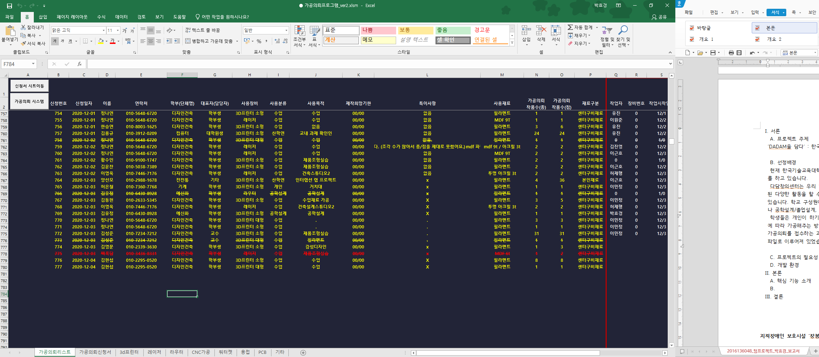
INTRO
CONCEPT
DEMONSTRATE
EFFECT
사용자의 불편함
기존 다담창의센터에서 이용하는 가공의뢰 파일은 ’엑셀‘ 파일로 이루어져 있었습니다. 이 파일은 센터 방문자나 운영자로 하여금 많은 불편을 초래했습니다.
투박한 UI
데이터 관리의 어려움
작성의 어려움
이곳에서 근로 장학을 하던 저는 의뢰자도 운영자도 관리하기 편한 프로그램을 개발해야겠다는 생각이 들었고 이를 실천하고자 했습니다.
기존 가공의뢰 내역 관리 파일
03
04
고급 웹 프로그래밍

Slide 4



INTRO
CONCEPT
DEMONSTRATE
EFFECT
개발 환경
Visual Studio 2019
C#
MYSQL Database
04
05
고급 웹 프로그래밍

Slide 5
핵심 기능 소개
MAIN FUNCTION
05
06

Slide 6

INTRO
CONCEPT
DEMONSTRATE
EFFECT
핵심 기능 소개
메인 화면
한국기술교육대학교 포털 및 다담창의센터 링크
가공의뢰내역 Database 조회
가공의뢰 신청
06
07
고급 웹 프로그래밍

Slide 7
핵심 페이지 소개
MAIN PAGE
07
08

Slide 8
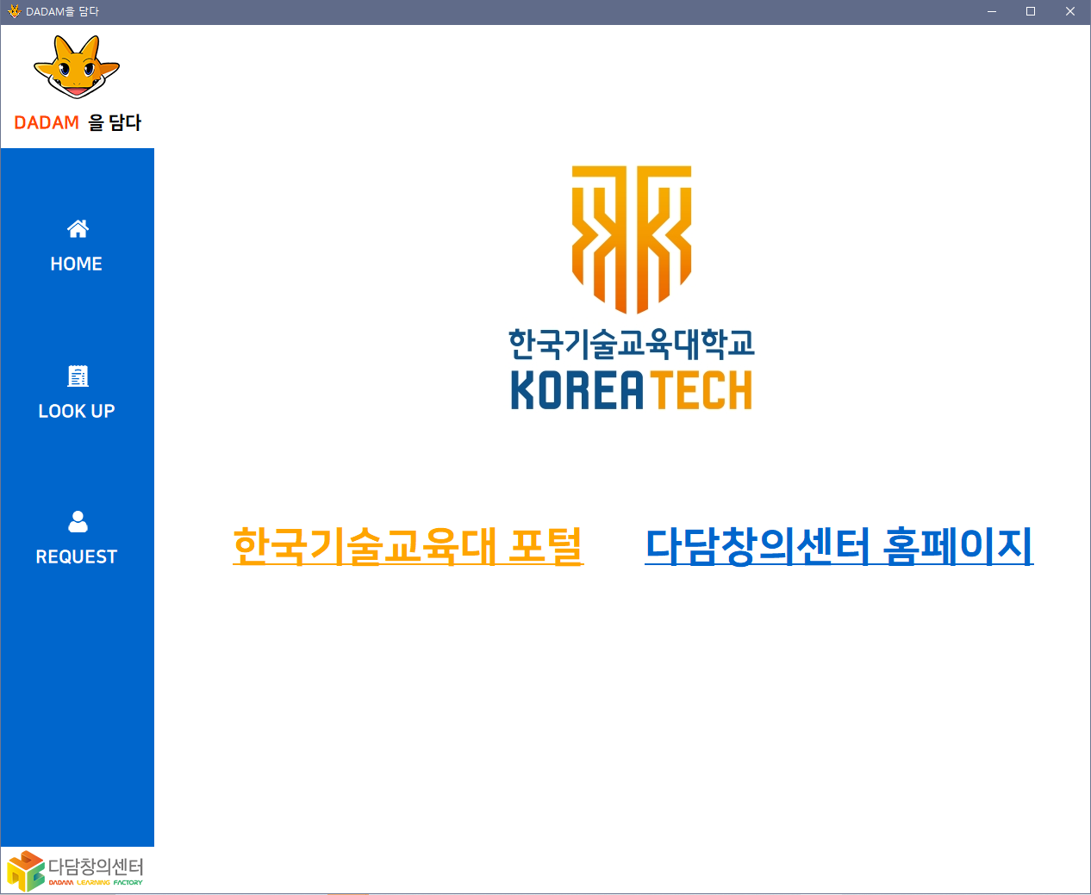
MAIN
LINK
LOOK UP
REQUEST
DATABASE
메인 화면
Dadam_Main_Form.cs
프로그램를 처음 실행했을 때의 화면입니다.
상단바 : 프로그램 이름, 아이콘
왼쪽 사이드 바 : 메뉴 목록
왼쪽 사이드 바의 버튼
다담창의센터 로고
08
09
고급 웹 프로그래밍

Slide 9
MAIN
LINK
LOOK UP
REQUEST
DATABASE
홈페이지로 이동
Dadam_Main_Form.cs
정중앙에 한국교육기술교육대학교의 마크 작성
한국기술교육대 포털로 이동하는 링크
다담창의센터 홈페이지 링크
09
10
고급 웹 프로그래밍

Slide 10
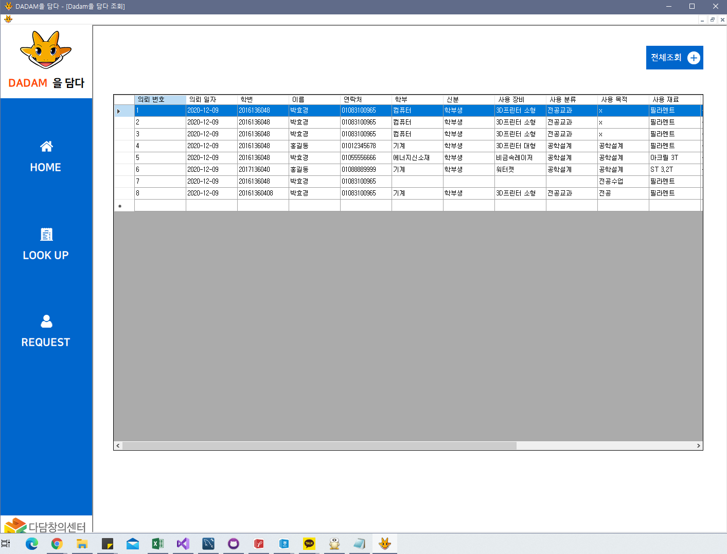
MAIN
LINK
LOOK UP
REQUEST
DATABASE
가공의뢰 내역 조회
Dadam_Lookup_Form.cs
Look up 버튼
다담창의센터 가공의뢰에 대한 내역 조회 가능
MySQL에 저장된 데이터 베이스와 연동한 Data Grid View
10
11
고급 웹 프로그래밍

Slide 11
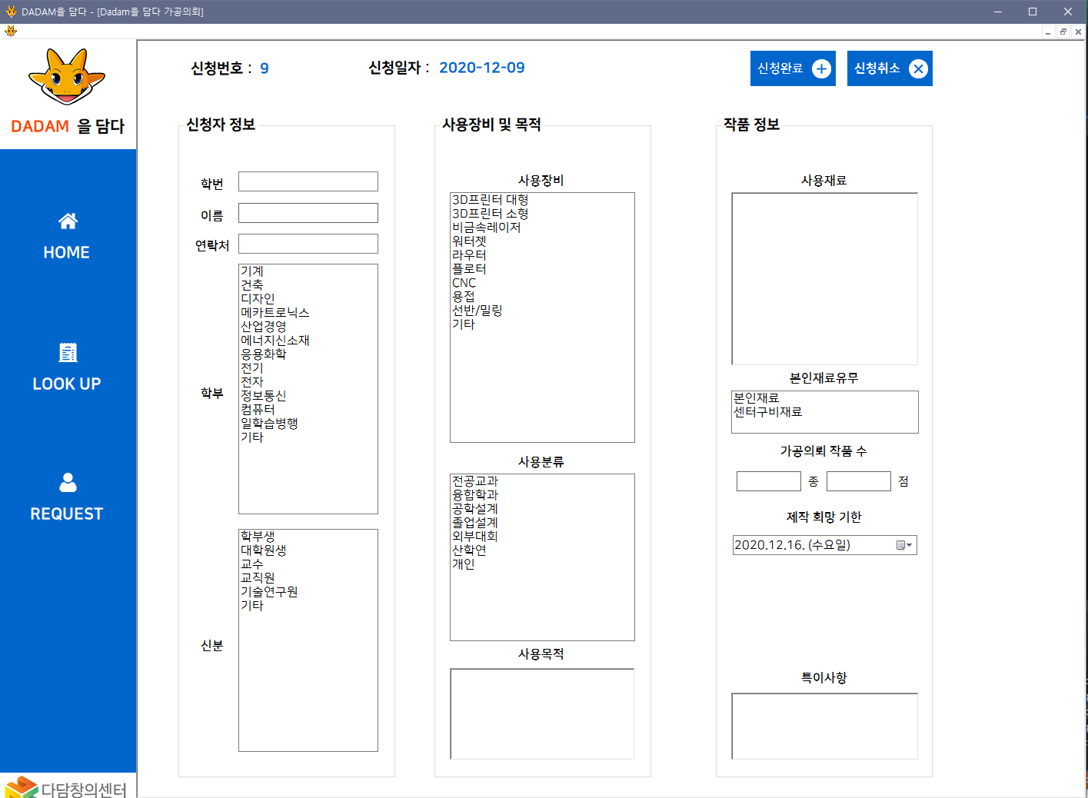
MAIN
LINK
LOOK UP
REQUEST
DATABASE
가공의뢰 신청
Dadam_Request_Form.cs
가공의뢰 신청 화면
메인 화면에서 Request 버튼을 누르거나, 이전 화면에서 버튼을 클릭해도 화면 열람 가능
각 구역 패널로 나누고 Label, Textbox, RichTextBox, ListBox, DateTimePicker, Button 등을 이용하여 구현
각 구역의 정보를 입력 후 MySQL DB로 연동하여 저장 가능
12
13
고급 웹 프로그래밍

Slide 12
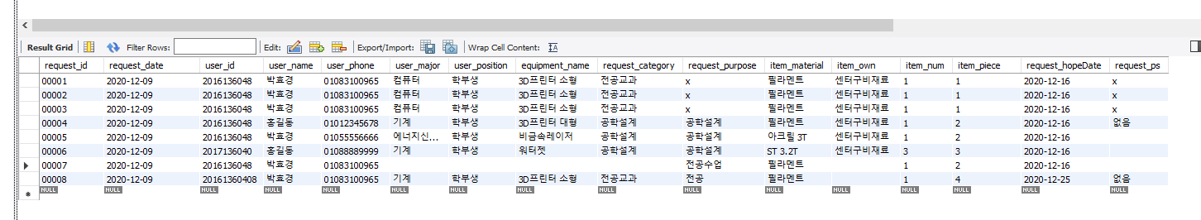
MAIN
LINK
LOOK UP
REQUEST
DATABASE
데이터베이스 연동
데이터 베이스로 가공의뢰 데이터가 저장된 화면
13
14
고급 웹 프로그래밍

Slide 13
THANK YOU

